Slide 1
소프트웨어 공학
한국폴리텍대학
광명융합기술교육원

Slide 2
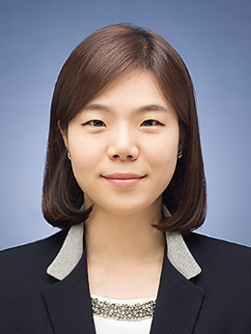
강사 소개
이희진
2023 – 현재
현) 동양미래대학교
컴퓨터소프트웨어공학과 조교수
2019-2023
전) 한국폴리텍대학 광명융합기술교육원 데이터분석과 조교수
2016-2019
전) ㈜티맥스소프트 연구소
WAS실 개발 실장
- JAVA EE server 개발 및 총괄

Slide 3
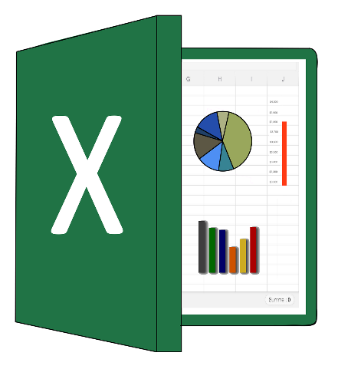


소프트웨어 개발이란?
회사원이 Excel을 작성하여
본인의 작업을 효율화하는 행위
과학자나 엔지니어들이 본인들의 실험 데이터를 처리하는 프로그램을 작성하는 행위
취미로 본인의 흥미와 재미를 위해 프로그램을 작성하는 행위

Slide 4
전문적(Professional) 소프트웨어 개발이란?
Professional의 의미
(사람이) 전문직에 종사하는, 전문가의
(취미로 하는 것이 아니라)
직업적으로[돈을 받고] 하는, 프로의

Slide 5


전문적(Professional) 소프트웨어 개발이란?
개발자
사용자
분리

Slide 6

전문적(Professional) 소프트웨어 개발이란?
- 전문적 소프트웨어 개발은 독립된 다른 사용자를 위해 소프트웨어를 개발하는 것을 의미하며, 특히, 개발자 혼자가 아닌 팀 단위로 개발하는 것을 의미함
개발팀
사용자
분리

Slide 7
소프트웨어 제품의 두 가지 유형
Generic Products
Customized(or Bespoke) Software
단독 제품으로 만들어져 오픈 마켓을 통해 사용자에게 판매되는 소프트웨어
Example
스마트폰 앱
PC용 소프트웨어 (Word, Photoshop, 한글 등등)
차이점
- 소프트웨어의 명세(Specification)를 개발하는 회사가 결정함
특정 고객으로부터 의뢰받아 제작되는 소프트웨어
Example
쇼핑몰 회사의 자체 웹 페이지 제작
전자장치의 제어 모듈 주문 제작
회사의 업무 관리 시스템
차이점
소프트웨어의 명세를 소프트웨어를 발주할 사용자가 결정함

Slide 8


전문적인 소프트웨어 개발 과정 예시
고객에게 필요한 제품을 추천해주는 영역을 기존 화면에 추가하고 싶어요
추천 영역의 위치는 어디로 해야 할까요?
로그인 후 화면 중앙에 위치하도록 해주세요
추천은 상품 카테고리 단위로 해야 할까요?
아니요. 카테고리와 상관없이 어느 제품이든 구매 가능성이 높은 것을 우선적으로 노출해주세요
네, 알겠습니다.
이후 프로토타입을 만들어 요구사항이 적절히 반영되었는지 확인하도록 하겠습니다.
쇼핑몰 회사
기획자
쇼핑몰 회사
개발자

Slide 9

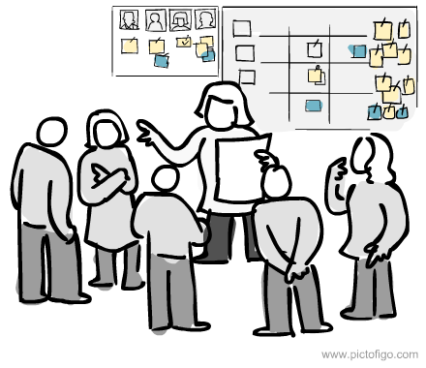
전문적인 소프트웨어 개발 과정 예시
기존 시스템에서 해당 기능 추가가 가능한지 검증
화면에 새로운 영역 추가 시 다른 영역에 미치는 영향은 어떤 것이 있는지 확인
영역의 위치를 다르게 해서 각각의 시안을 프로토타입으로 만들어 볼 것
기타 등등…
프로토타입
완성
쇼핑몰 회사
디자인 및 개발팀

Slide 10

전문적인 소프트웨어 개발 과정 예시
새롭게 추가 되는 영역의 배치는 A안이 좋으나, 크기를 조금 더 줄일 필요가 있음
사용자가 설정을 통해 해당 영역을 보이지 않게 할 수도 있어야 함
기타 등등…
프로토타입
개선
모든 관계자들과 평가(Evaluation)

Slide 11


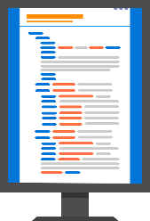

전문적인 소프트웨어 개발 과정 예시
요구사항 분석
(Requirement Analysis)
Low-Level
설계 (Design)
구현
(Implementation)
테스트
(Test)
배포
(Deployment)
개발팀

Slide 12
전문적인 소프트웨어 개발 과정 요약
High-Level
설계
프로토
타입
고도화
요구사항 분석
프로토 타이핑
구현
평가

Slide 13
전문적인 소프트웨어 개발 과정 요약
Low-Level 설계
구현
테스트
배포

Slide 14
전문적인 소프트웨어 개발 과정의 필요성
왜 이러한 과정을 거쳐야 하는가?
좋은 소프트웨어를 만들기 위해서
좋은 소프트웨어를 판단하는 기준은?
소프트웨어의 품질(Quality)을 판단하는 요소의 만족 여부
소프트웨어의 품질을 판단하는 요소에는 어떤 것들이 있는가?

Slide 15




소프트웨어 품질(Quality) 중요 요소
수용성
Acceptability
신뢰도와 보안
Dependability and security
효율성
Efficiency
유지보수성
Maintainability
대상이 되는 사용자가 이해하기 쉽고, 유용하며, 다른 시스템과 호환이 되어야 함
소프트웨어에 자체적인 혹은 외부의 공격에 의한 문제가 생기더라도 물리적/경제적 피해가 생기지 않아야 함
불필요한 리소스 사용을 최소화하여, 일정한 응답속도와 성능을 보장해야 함
반드시 발생할 수 밖에 없는 소프트웨어의 기능 변경에 대응할 수 있도록 소프트웨어가 작성되어야 함

Slide 16

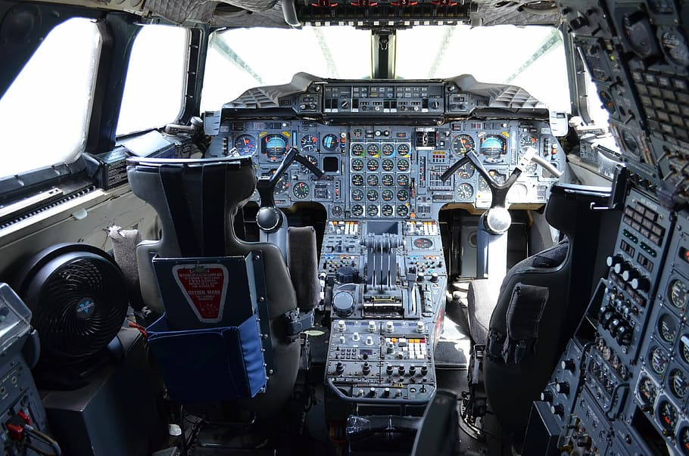



전문적인 소프트웨어의 품질
소프트웨어에 주로 요구되는 품질 요소는 경우에 따라 다를 수 있음
비행 조종 시스템
→ 안전성(Safety)
온라인 게임
→ 응답성(Responsiveness)
무선 통신 시스템
→ 신뢰성 (Reliability)

Slide 17

소프트웨어 엔지니어링이란?
소프트웨어(Software)란 무엇인가?
컴퓨터 프로그램과 그와 관련된 문서(매뉴얼, 웹사이트 등)와 라이브러리 등을 포함하는 개념이며, 소프트웨어는 특정 고객 혹은 범용적 목적으로 개발될 수 있음
01
좋은 소프트웨어의 구성 요소는 무엇인가?
02
필요한 기능을 제공하고, 요구되는 성능을 보장하며, 유지보수가 가능해야 하며, 신뢰할 수 있으며, 사용성이 좋아야 함
소프트웨어 엔지니어링이란?
03
초기 구상에서부터 운영과 유지보수 과정 등 전문적인 소프트웨어 제품을 만드는데 필요한 모든 과정에 대한 공학적 규율
04
소프트웨어 엔지니어링은 구체적으로 어떤 행위를 포함하는가?
소프트웨어 명세(Specification), 개발(Development), 검증(Validation), 개선(Evolution)으로 볼 수 있음

Slide 18
Thank you
Q&A

